Slide 1
제 6회 대한민국 SW융합 해커톤 대회
지정과제 -1-
스마트 가로등
Team : 호반우

Slide 2
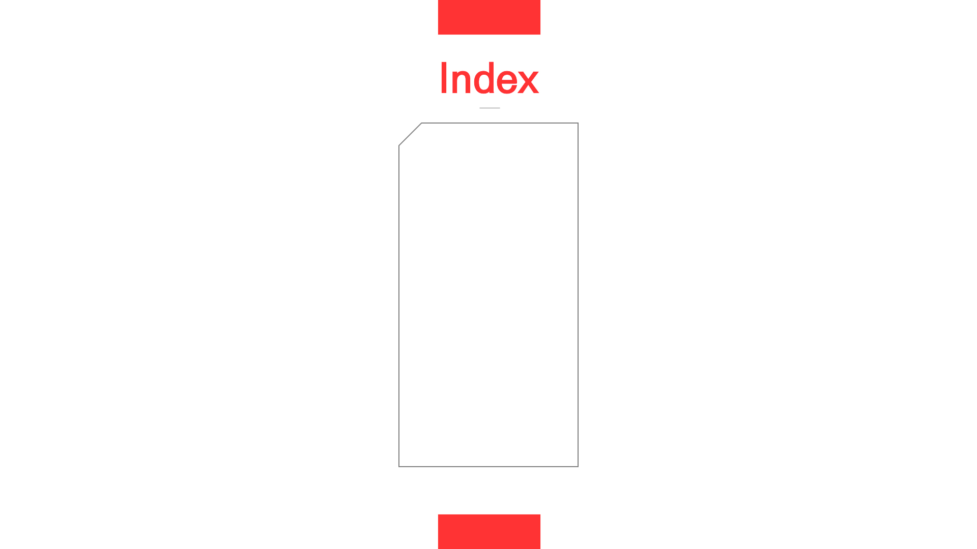
목 차
개발 배경
주제 선정
개발 내용
시제품 설명
기대효과

Slide 3
01 개발 배경

Slide 4
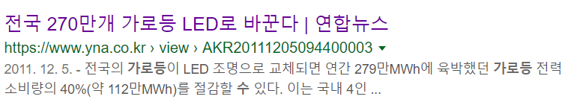

01
개발 배경
우리나라에 270만개 이상의 가로등 배치
→ 이미 구축된 인프라
→ 활용가치가 높음
Notes:
2019년 6월 13일 자료

Slide 5

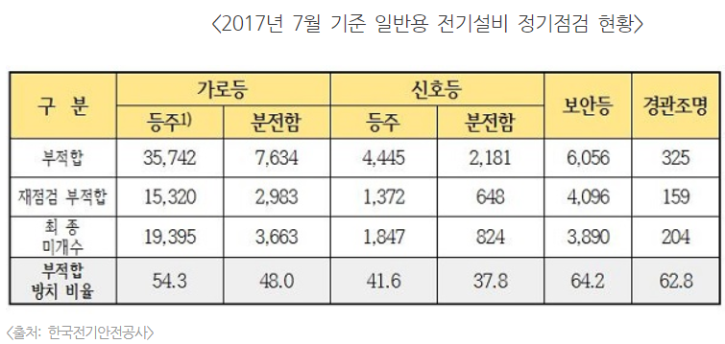

02
개발 배경
- 가로등, 전봇대 및 가로에 설치된 구조물 활용 필요 ex)공중전화부스
Notes:
2019년 6월 13일 자료

Slide 6
01
개발 배경
?
다른 가치를 창출할 수 없을까
낮에도 가로등을 활용할 수 없을까
4차 산업혁명 관련 신기술을 어떻게 접목할까
Notes:
2019년 6월 13일 자료

Slide 7
02 주제 선정 및 해결책 제시

Slide 8
02
주제 선정 이유 –개발 주제 수정 및 구체화
범죄자 검거
및 범죄 예방
실종 상황 시
빠른 발견 및 예방
-야간에 인식 어려움
-데이터 수집 어려움
-노약자에 중점을 두고 개발
-치매노인, 미아, 반려동물
데이터 수집 문제 해결 & 야간 사용 국한 X

Slide 9

02
주제 선정
데이터 마이닝 센터

Slide 10
03 개발 내용

Slide 11

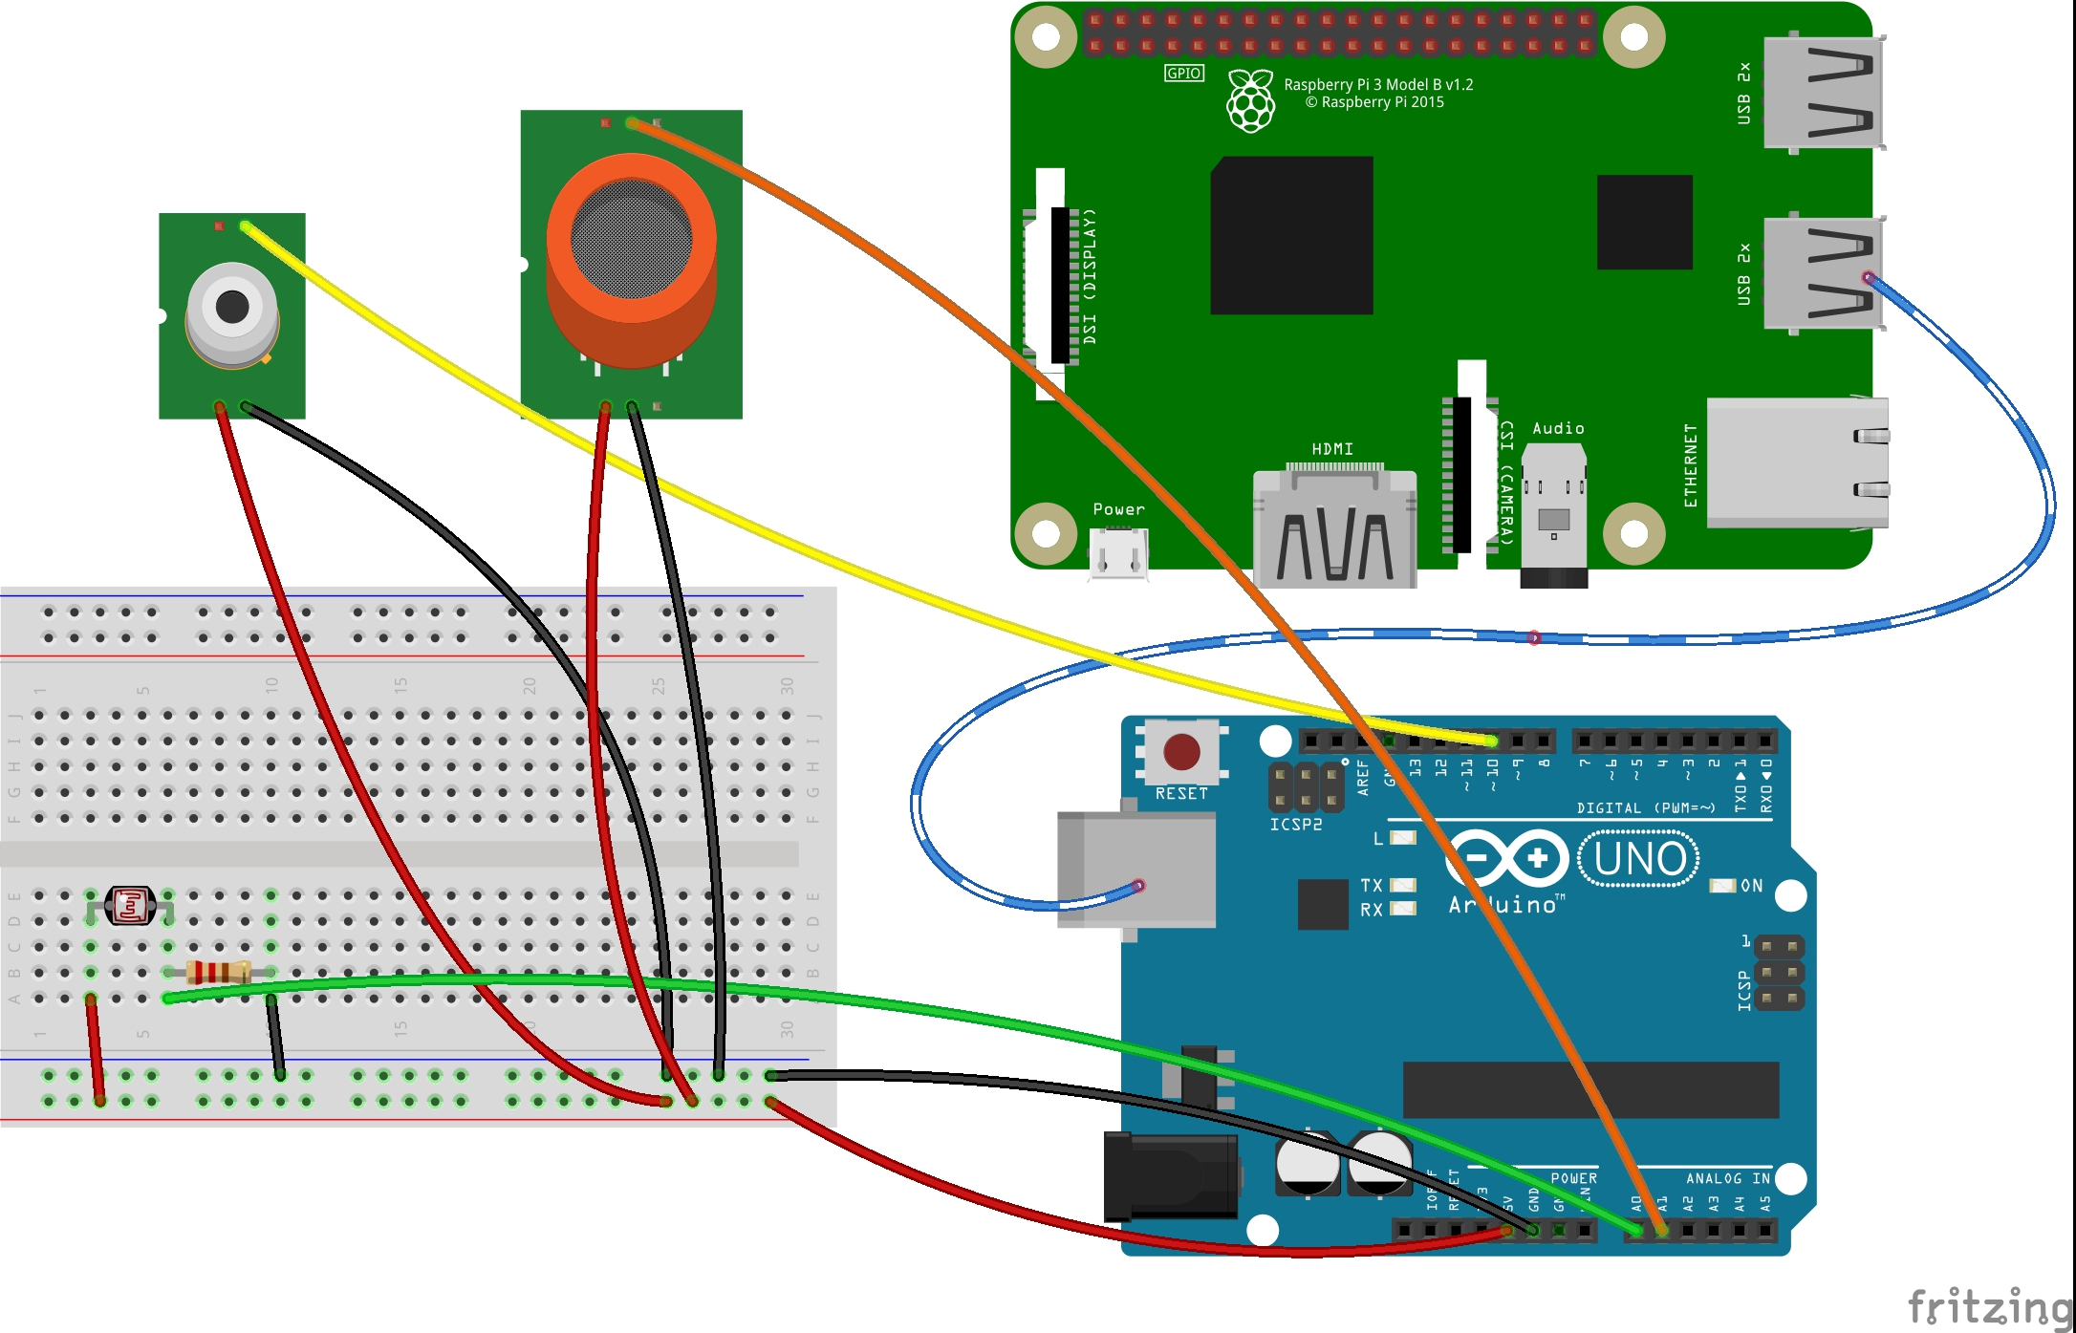

03
개발 내용 Arduino – Raspberry pi
카메라 센서
움직임 감지 센서
라즈베리파이 3b+
아두이노 우노

Slide 12
03
Raspberry pi – machine learning
사진 첨부(초상권)

Slide 13




03
실종 문제의 해결책
영상인식 & 움직임 감지 센서 이용
종 구별
Tracking
키
걸음걸이 및 다리길이
Tracking
키
걸음걸이 및 다리길이
Tracking
치매 노인
미아
반려동물

Slide 14
03
Arduino – other sensors
유해가스 센서
라즈베리파이 3b+
조도 센서
아두이노 우노

Slide 15
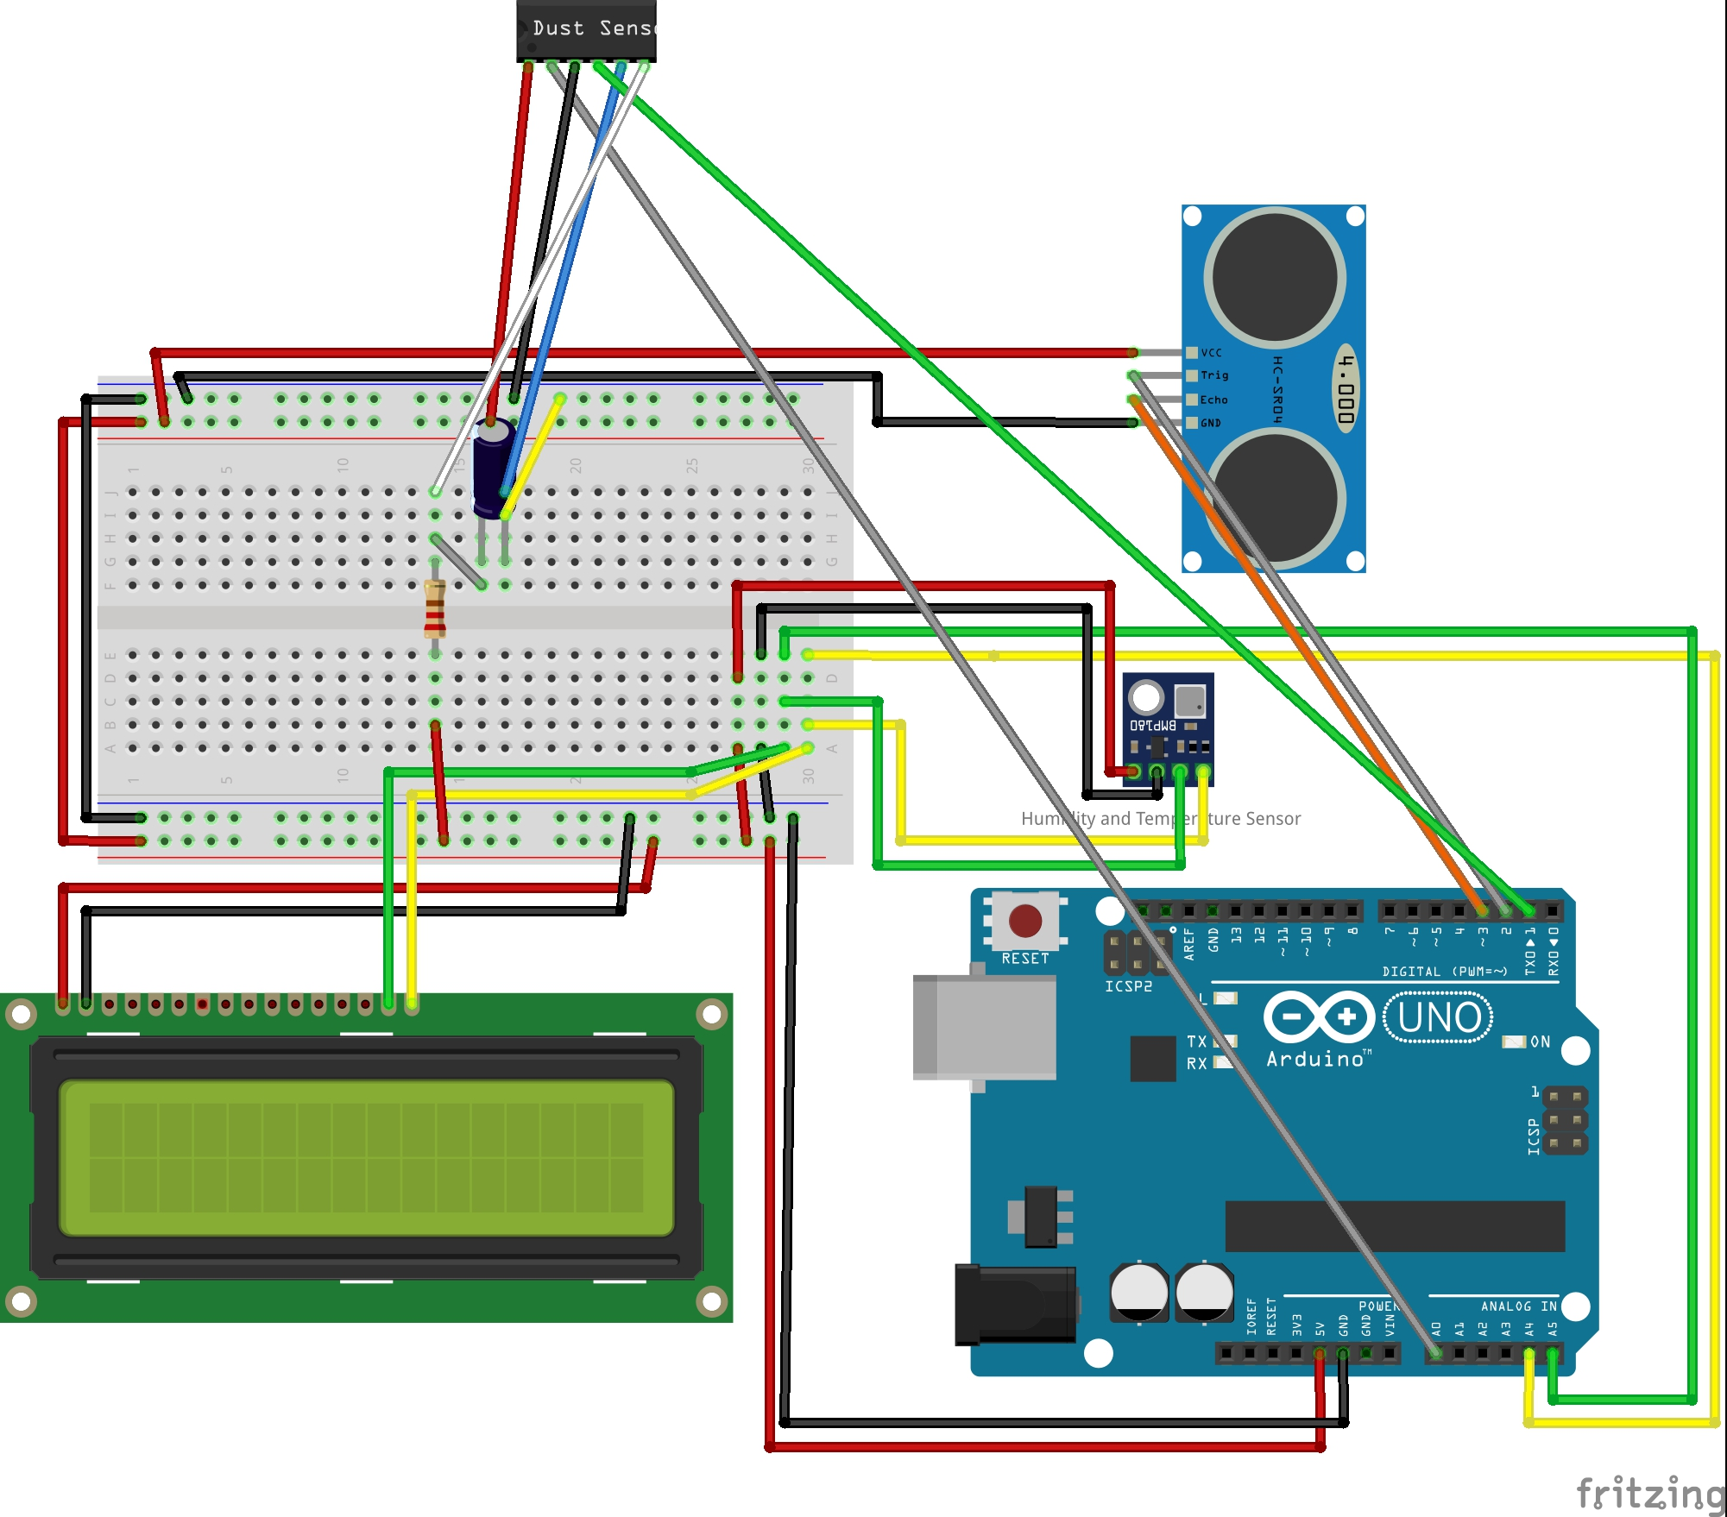
05
Arduino – other sensors
미세먼지 센서
초음파 센서
온습도 센서
LCD

Slide 16
03
개발 구조 – 개발 구조
Raspberry pi 3b+
Arduino UNO
Sensor
카메라
센서
영상처리 및 인식
센서 종류
save/road data
MAIN
Data
Processing
Service
save/road data
온 습도 센서
save/road data
움직임감지센서
사람
save/road data
초음파 센서
request
response
road data
save/road data
유해가스 센서
Transport Module
시리얼 통신
save/road data
미세먼지 센서

Slide 17
04 시제품 시연

Slide 18

04
시제품 시연
-영상-

Slide 19
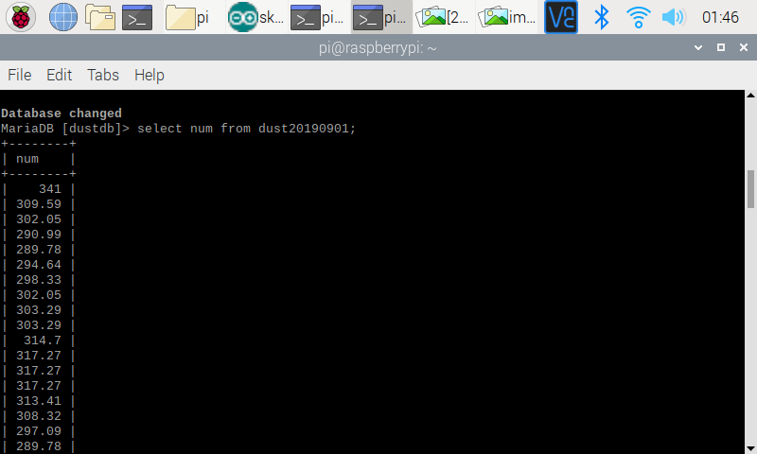
04
시제품 시연 – 유해가스 DB

Slide 20
05 기대효과

Slide 21


05
기대효과
주차 공간에 대한 정보 제공
금연 구역에서의 흡연 여부 확인
독거노인 고독사 예방
미세먼지 농도, 온 습도 실시간 안내
교통정보 및 유해가스, 기상데이터 수집→빅데이터

Slide 22
05
스마트 시티를 위한 스마트 가로등
스마트 시티로의 빠른 변화
작은 데이터 마이닝 센터

Slide 23

Q&A
Notes:
지금까지 발표를 들어주셔서 감사합니다. 질문 있습니까/

Slide 24
THANK YOU
Notes:
지금까지 발표를 들어주셔서 감사합니다. 질문 있습니까/

